Slide 1
服務系統科技中心
財務報告
報告人: 葉燕燕
日期: 113.10.08

Slide 2
收支餘絀
單位:仟元
9/3本院持有新創慧保科技股權下修40%, 故9月份認列2,279千元收入及盈餘(全案收入12,000千元)

Slide 3
各單位餘絀達成

Slide 4
年度預算餘絀率7.7%

Slide 5

各組收支餘絀實際數(113/9月)

Slide 6
收入預測達成-依簽約進度
單位:仟元
註1
註1企業收入含三欣6千萬

Slide 7
營收/餘絀
單位:仟元

Slide 8
各組企業收入
單位:仟元
ˊ

Slide 9
洽談中企業收入
單位:仟元
ˊ

Slide 10
洽談中企業收入
單位:仟元
ˊ

Slide 11
洽談中企業收入
單位:仟元
ˊ

Slide 12
各組營收預測數
註:其他含豐趣股權收入3,501千元,盈餘3,358千元

Slide 13
A組收入預測

Slide 14
專利(未授權)維護費預估數
單位:元
專利維護費 | 112 | 113/9 | 113/1 | 113/7
所別 | 實支數(A) | 全年預估數(B) | 全年預估數(B) | 全年預估數(B)
65 服科中心 | 5,295,782 | 4,860,179 | 5,434,828 | 5,458,468

Slide 15
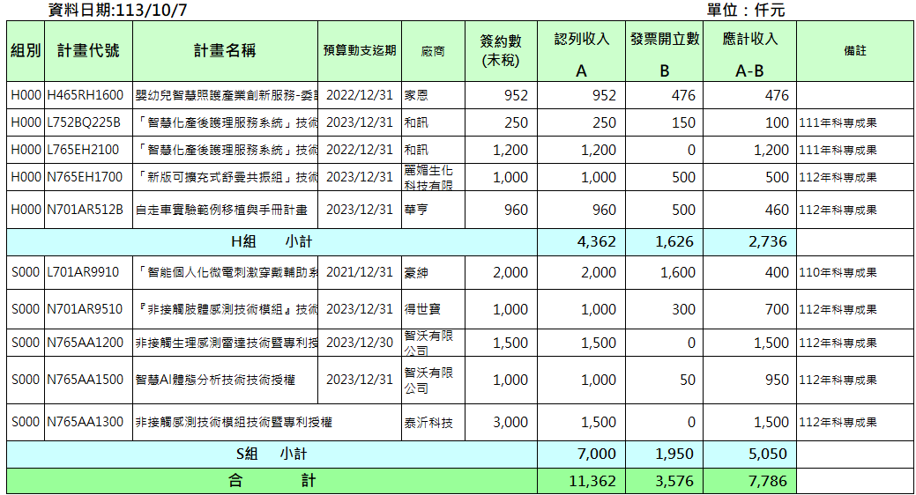
收入認列超過開立發票數
(BP計畫已結束3個月/IP已交付完成超過3個月)
合約生效(112/12/1)且收到乙方發票(待研究組確認)

Slide 16
企業收入認列超過已開立發票數
(結案90天內及尚未結案金額超過50萬以上)

Slide 17
人事費供需

Slide 18
人事費預填初稿
單位:元
本表不含跨單位填出計畫(例如:院應研計畫)

